Slide 1
防疫大作戰
病毒遠離我

Slide 2
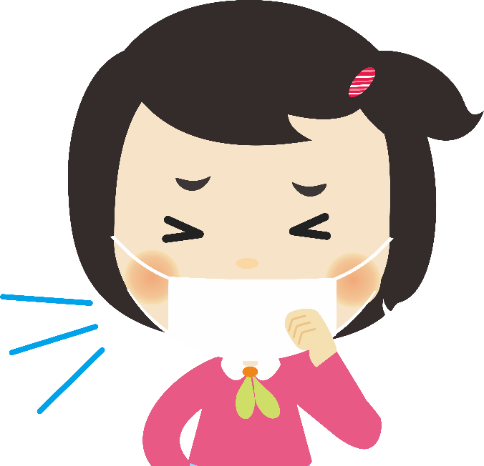
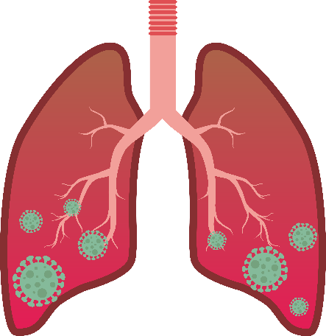
如何預防病毒感染
正確洗手防感染
公共場所戴口罩
眼臉口鼻少碰觸
運動健康免疫好

Slide 3
正確洗手五步驟
濕
開水龍頭把手淋濕，抹上肥皂或洗手乳
搓
肥皂起泡後，手心手背和指縫搓揉20秒
冲
清水將手沖洗乾淨，不殘留
捧
捧水沖洗水龍頭後並關閉它
擦
用乾淨毛巾或紙巾把手擦乾

